Slide 1
GUÍA PARA
RECUPERACIÓN DE CONTRASEÑA PARA PRESENTAR TU DECLARACIÓN.

Slide 2
¿Qué debo hacer para recuperar mi contraseña?
El procedimiento de recuperación de contraseña lo puede llevar a cabo usted mismo, de acuerdo a lo siguiente:
1) Ingresa al sitio http://declaranet.sinaloa.gob.mx y haga clic en el botón DECLARA AQUÍ, que se encuentra en la pantalla de inicio de dicho sistema como se muestra a continuación:

Slide 3
2) Se desplegará la pantalla de inicio, en la que deberá ingresar su CURP y posteriormente dar clic en iniciar sesión, para visualizar la siguiente pantalla:

Slide 4
3) Una vez que haya ingresado elija la opción de recuperar contraseña y presione sobre la pregunta: ¿La has olvidado?

Slide 5
4) Desplegada la opción, se habilitará una pantalla en la que deberá ingresar su CURP:
5) Ingresado su CURP, el sistema le notificará que su solicitud ha sido enviada al correo electrónico que tiene registrado en el sistema DeclaraNet :

Slide 6
6) Ya que el sistema envió el o los correos respectivos (dependiendo si cuenta con un correo o dos registrados), deberá proseguir con el proceso de recuperación ingresando a su cuenta de correo electrónico registrado, el cual podrá identificar con el remitente IDENTIDAD: ESTADO DE SINALOA, SECRETARÍA DE TRANSPARENCIA Y RENDICIÓN DE CUENTAS, por lo que tendrá que hacer clic en la frase si desea cambiar su contraseña dé click aquí, tal y como se muestra a continuación:

Slide 7
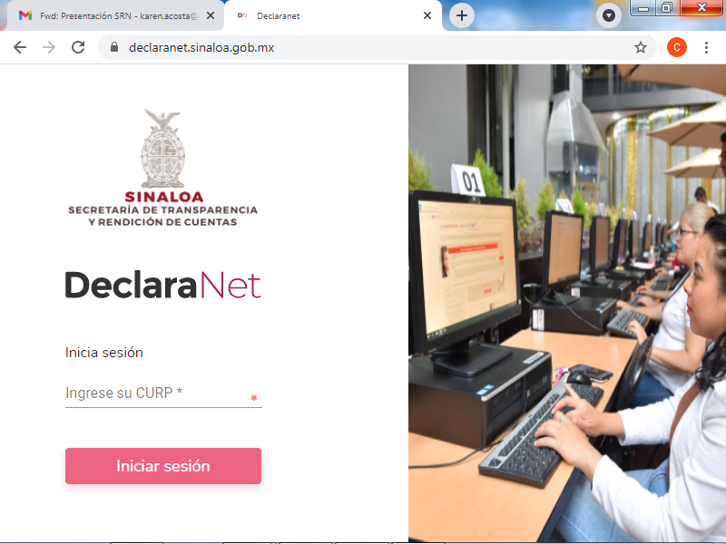
7) Una vez que se aperture la pantalla emergente, deberá crear la nueva contraseña que haya elegido y proceda a confirmarla haciendo clic en el botón de Aceptar para que ésta quede establecida como Nueva Contraseña:
8) Generada su nueva contraseña, ingrese de nueva cuenta al portal DeclaraNet:

Slide 8
9) Corrobore la nueva contraseña, ingresando la recién creada y haz clic en el botón de Entrar:
¡Listo!, ahora ya puede iniciar el llenado de su declaración a través del sistema DeclaraNet Sinaloa:

